Slide 1

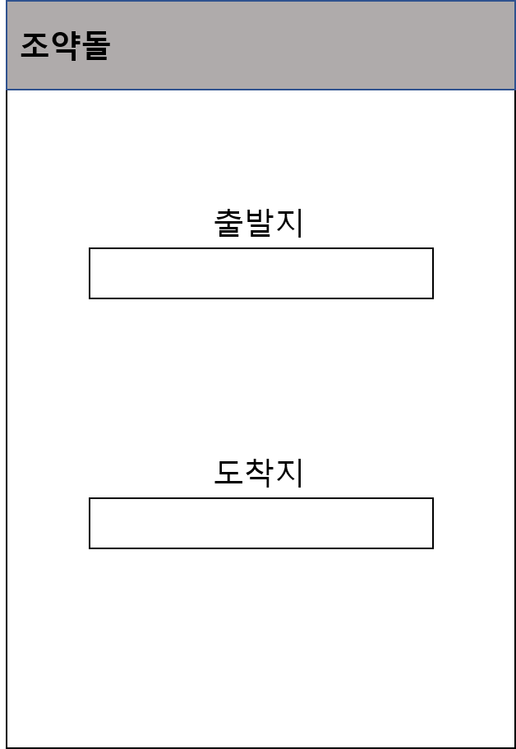
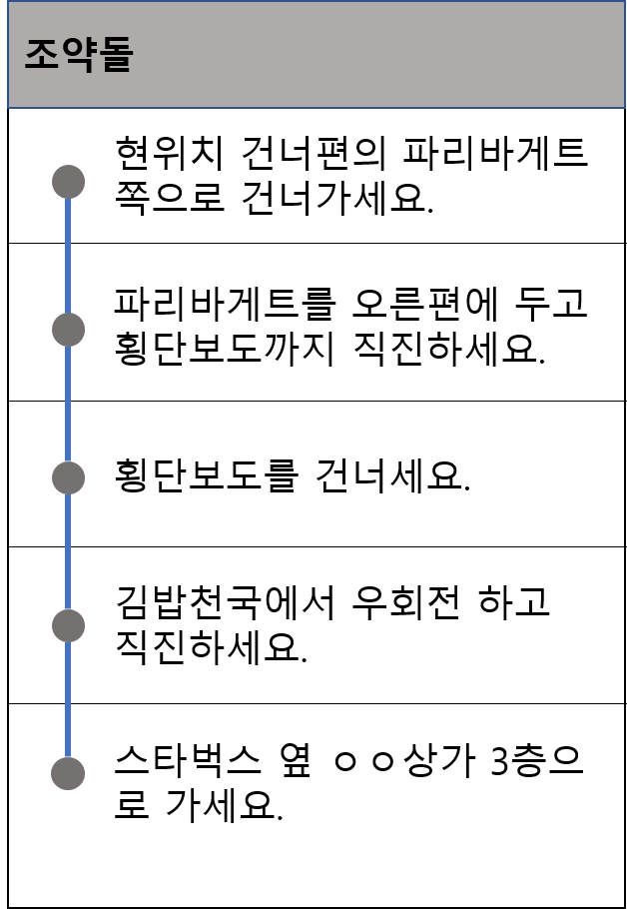
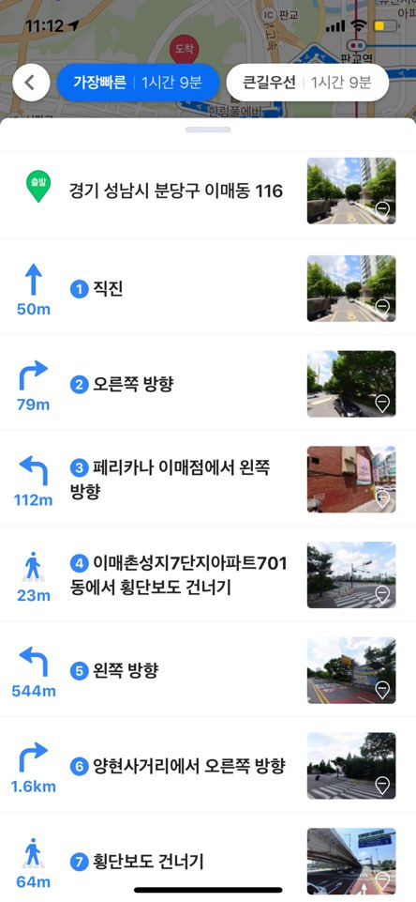
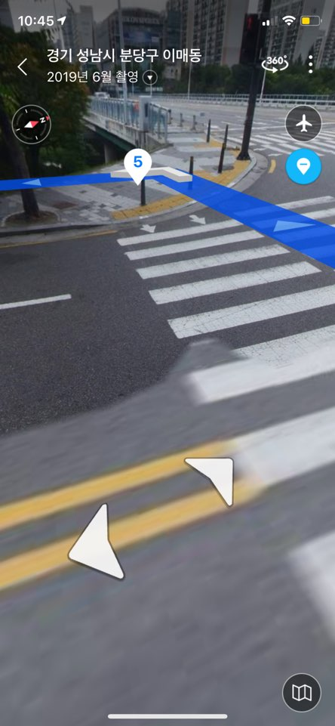
주 제 : 길치들을 위한 도보용 길 안내 앱 <조약돌>
팀 명 : 헨젤과 유레텔
이 름 : 최유림
■ 개요
■ 작품디자인
기존 지도 앱의 경우 지도 상에 가는 길을 그려서 안내해주고, 사용자가 스스로 지도 구조를 파악하면서 길을 찾도록 되어 있습니다. 하지만 지도 구조를 파악하는데에 어려움을 겪는 사람들이 있었고, 그리하여 이들은 지도 구조를 파악하면서 길을 찾기보단 지도 상에서 사용자의 현위치를 기준으로 주변에 어떤 장소가 있는지 파악하면서 길을 찾고는 했습니다. 그러나 그러한 경우 분명 지도 상에는 내 주변에 있는 건물이라고 함에도 눈에 잘 띄지 않는 경우들이 많았습니다. 지도 구조 외에도 분명 지도 상에는 도착지에 도착했다고 하는데 내가 찾고자 하는 장소가 눈에 띄지 않는 경우, 그리고 상가들이 밀집하여 있는 지역의 경우에는 내가 찾고자 하는 장소가 어느 상가 몇 층에 있는 것인지 알기 어렵다는 점들이 있었습니다. 그리하여 기존 지도 앱에 어려움을 겪는 사람들을 위해 지도에 가는 길을 그려서 안내해주는 대신, 가는 길에 있는 눈에 띄는 장소들을 뽑아서 순서대로 안내해주고, 찾고자 하는 건물이 상가 2층 이상에 있는 경우 층까지 알려줘서 사용자가 찾는 목적지까지 정확하게 안내해주면 사용자가 서비스를 이용하기 더욱 편리해질거라 판단되었습니다. 눈에 띄는 장소들을 순서대로 따라가는 것이 마치 <헨젤과 그레텔>에서 조약돌을 따라서 집을 찾아가는 모습과 유사해서 <조약돌>이란 이름을 붙이게 되었습니다.
1. 사용자로부터 출발지와 도착지를 입력 받습니다.
최단 경로를 뽑아서 출발지와 도착지 사이에 있는 눈에 띄는 장소들을 다음과 같이 순서대로 나열합니다. 눈에 띄는 장소들을 기준으로 어느 방향으로 가야 하는지 설명을 상세하게 써서 길 안내를 합니다.
길 안내 설명을 누르면 눈에 띄는 장소의 사진이 나타나도록 하였습니다.
■ 개념설계
■ 기대효과
<기존 지도 앱의 ‘경로 상세 보기’>
유사점:
가는 길 중간중간에 길 안내를 한다는 점에서 <조약돌> 길 안내 앱과 유사하다.
1. 눈에 띄는 장소들 위주로 길 안내를 함으로써 기존 지도 앱의 지도 구조를 파악하면서 길을 찾는 데에 어려움을 겪었던 사람들의 경우 길을 찾는 과정이 좀더 쉬워질 것이다.
2. 상가가 많은 강남역과 같은 지역의 경우 사용자가 찾는 목적지의 층까지 안내를 하여 목적지 앞까지 끝까지 안내를 함으로써 도착지에 도착했음에도 목적지를 못 찾는 일이 없을 것이다.
3. 길 안내 시에만 핸드폰을 보면 되고, 따로 화살표를 누른다던지 하는 추가적인 조작이 필요가 없어서 수시로 핸드폰을 보면서 가야하는 사용자의 번거로움을 줄일 수가 있다.
글꼴 : 맑은 고딕
글꼴크기 : 13~16p
출력사이즈 : 1000*2000mm
파일 제출 시 팀 명으로 부탁드리고,
이미지파일이 깨질 수 있어 원본파일 동봉 바랍니다.
차별점:
1. ‘ㅇㅇ사거리’ 라고 길을 안내하는 것이 사용자 입장에서는 이해가 어렵다.
-> 사용자가 이해하기 쉽도록 눈에 띄는 장소와 장소들의 사진 위주로 길 안내를 하자.
2. ‘경로 상세 보기’의 경우 길 안내 설명이 매우 간략하여 설명만으로 길을 찾기가 어렵다. 거리뷰 기능을 사용할 수는 있으나 계속 핸드폰을 보면서 다녀야 하고, 가는 길마다 화살표를 계속 클릭하면서 다녀야 한다는 불편함이 있다.
-> 길 안내 설명을 좀더 상세하게 하여 사용자가 잠깐 길 안내를 볼 때에만 핸드폰을 볼 수 있도록 하자.

